Slide 1
P9: Erweitern der AJAX-Funktionen
API-Beschreibung REST Services richtig zu benutzen.

Slide 2
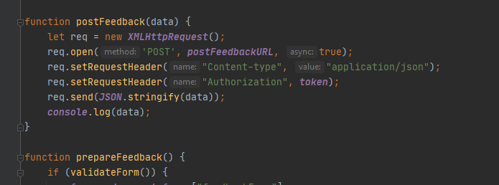
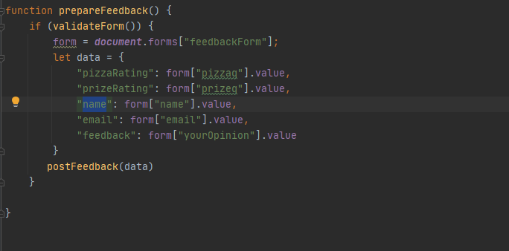
mutierende (POST) REST Ressourcen
Spezifizierung der Gattung
Authentifizierung
Hier wird das Feedback vorbereitet.

Slide 3
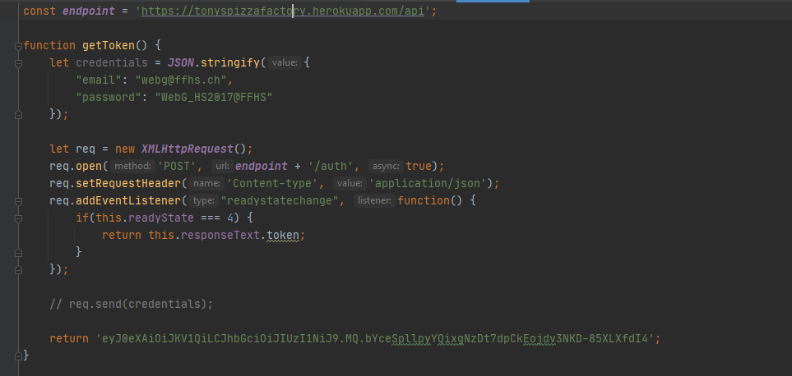
Zugriff per JWT Token
Konstante
Credentials
Wieso funktioniert das nicht?

Slide 4
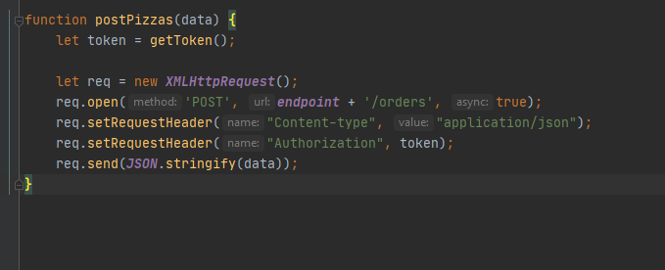
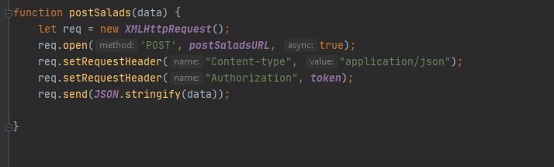
Aufgabe 1: Bestellungen
Maximale Ressourcenausschöpfung (Restaurantplan)

Slide 5
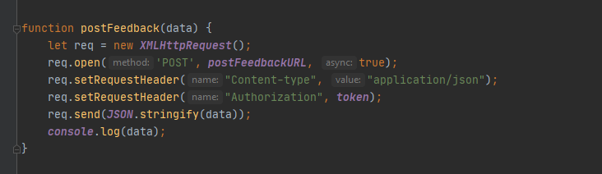
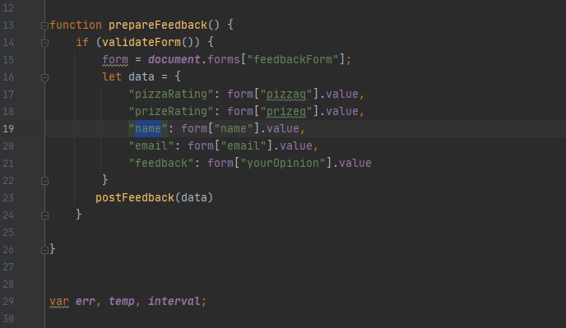
Aufgabe 2: Feedback Formular
Direkte Eingabe in die Console
Übergabe der namen und der Wete

Slide 6
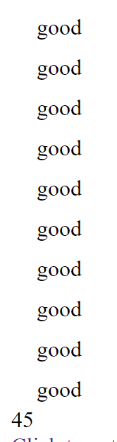
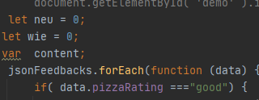
Aufgabe 3: Feedback Statistik
Der Kunde kann so die Zufriedenheit der vorangegangen Kunden ermitteln

